Slide 1
Makroekonomie NPMKB_MI Model důchod-výdaje třísektorová ekonomika
příklady
2/8
Ing. Kamila Turečková, Ph.D.

Slide 2
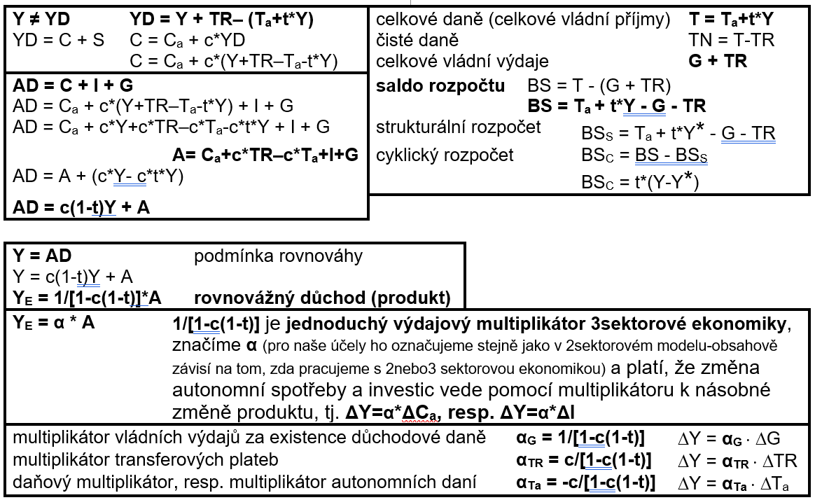
Určení rovnovážné produkce v třísektorovém modelu

Slide 3
Třísektorová ekonomika je popsána těmito funkcemi: C=50+0,8YD, I=100, T=20+0,5Y, TR=10 a G=58, určete: a) funkci disponibilního důchodu b) funkci agregátní poptávky c) rovnovážný důchod d) velikost úspor pro rovnovážnou produkci e) saldo státního rozpočtu pro rovnovážnou produkci f) saldo strukturálního a cyklického státního rozpočtu, pokud by potenciální produkt byl na úrovni 400 korun g) charakterizujte stav ekonomiky, pokud by skutečný produkt byl na úrovni potenciálního ve výši 400 korun

Slide 4
Třísektorová uzavřená ekonomika je popsána těmito dílčími proměnnými: c=0,5, I=300, G=200, Ta=50 a t=0,2, určete: a) funkci agregátní poptávky b) rovnovážný důchod c) velikost celkových daní pro rovnovážnou produkci d) jak se změní rovnovážný důchod, pokud se zvýší daně o 20 korun a také dojde k poklesu vládních výdajů o 50 korun e) jaká bude nová úroveň rovnovážného důchodu po těchto dvou změnách

Slide 5
Děkuji za pozornost.

